Slide 2
超過45萬次下載量，你還在等什麼?!
來自 Reddit 的真實聲音
總體來說，QmailAgent 的網頁版和手機 app 都很好用。
我用 QmailAgent 備份 gmail，所有的資料夾都備份到 NAS 了，感覺再也不會遺失資料！
搜尋功能很棒，而且可以偵測到有附件檔案，顯示在郵件列表裡，讓我可以快速看到附件。
他整合了 QContacts 也很好用。
我已經安裝了 QmailAgent，除了一開始要花點時間同步所有資料外，一切都很棒！

Slide 3
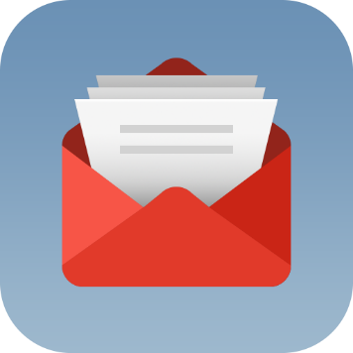
支援郵件伺服器
IMAP
9
18
個主流郵件伺服器
及IMAP存取
項重要功能
幫助管理郵件
資料安全性
備份所有信件與附件於 NAS
郵件管理
還原信件至郵件伺服器
管理多個郵件帳戶
自定自動收信頻率
瀏覽與搜尋
備份郵件加密
管理通訊錄
新郵件推播通知
分割視窗瀏覽郵件
管理者二次備份郵件及設定
收發信件
自訂預設回應訊息
透過關鍵字搜尋郵件
管理者還原郵件與設定
以分享連結寄送大檔
複製信件至其他信箱
透過篩選器搜尋郵件
管理者還原郵件至其他帳戶
以郵件及附件內容搜尋

Slide 4
QmailAgent 3.1
玩轉郵件，輕鬆跨信箱移轉任何郵件
更換郵件伺服器，保留所有備份郵件

Slide 5
玩轉郵件，輕鬆跨信箱移轉任何郵件
員工離職時，管理者將其郵件移轉給主管或接替的同事
更換主要聯絡信箱，移轉舊有郵件，並確保不遺漏任何新郵件
複製特定郵件至其他信箱

Slide 6
移轉信件的好處
和轉寄信件相比，移轉信件可以：
保留原始寄件人，可以直接以另一個信箱回覆郵件
保留原始收件日期，方便日後查找信件
保留所有原始內容，排版不因經過轉寄而被修改
原始信件
轉寄信件
寄件者異動，無法直接回信給原寄件者
日期異動，可能因此找不到信件
排版異動

Slide 7
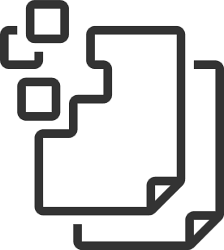
移轉離職員工信件
員工離職可能造成資料保護的疑慮：
重要資料及知識隨員工離開而遺失
IT 人員對離職員工資料缺乏掌控力
離職員工未確實繳回重要資料
IT 人員需要確實備份企業資料，並將資料移轉給接替的員工

Slide 8
透過二次備份還原至其他使用者信箱
使用者自行備份、管理電子郵件信箱
管理者定期備份 NAS 中所有 QmailAgent 資料
同步
備份 / 還原
封存 / 還原
備份郵件及附件檔案
...
...
二次備份信箱所有資訊
還原郵件至郵件伺服器
還原郵件至任意信箱

Slide 9
備份 3-2-1 原則讓您的郵件更安全
QmailAgent 支援將郵件、附件及信箱資訊備份至公有雲端，實現備份 3-2-1 原則，讓郵件資料更安全！
×1
×3
×1
×1
3 份備份：
郵件伺服器
NAS
公有雲端
2 種儲存媒介
私有雲 NAS
公有雲
1 份在異地
資料儲存於雲端為異地

Slide 10
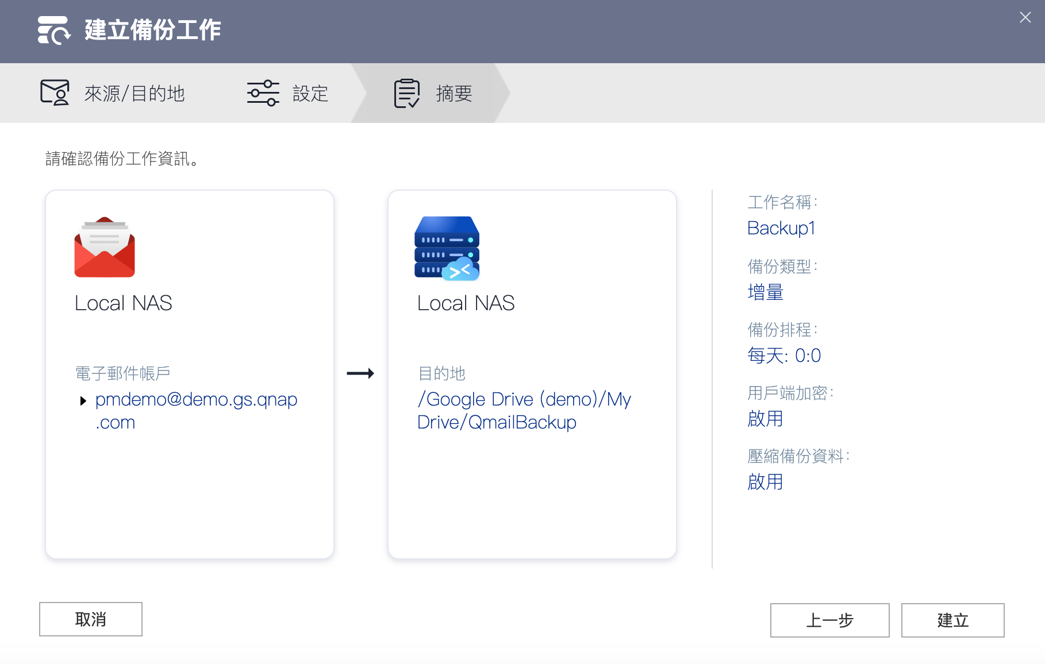
多樣備份設定，安全備份所有郵件
增量備份 / 同步備份
排成備份
用戶端加密
資料壓縮備份
僅 NAS 管理者可操作二次備份及還原

Slide 11
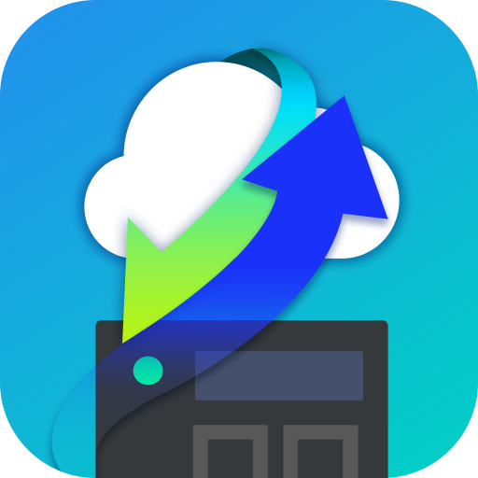
透過 HybridMount 將郵件備份至公有雲
HybridMount 支援主流雲端服務，包含雲端硬碟及物件儲存空間，讓您隨選雲端備份郵件。
雲端硬碟
物件儲存
HybridMount
可選擇較低成本的雲端空間來封存較舊的郵件。

Slide 12
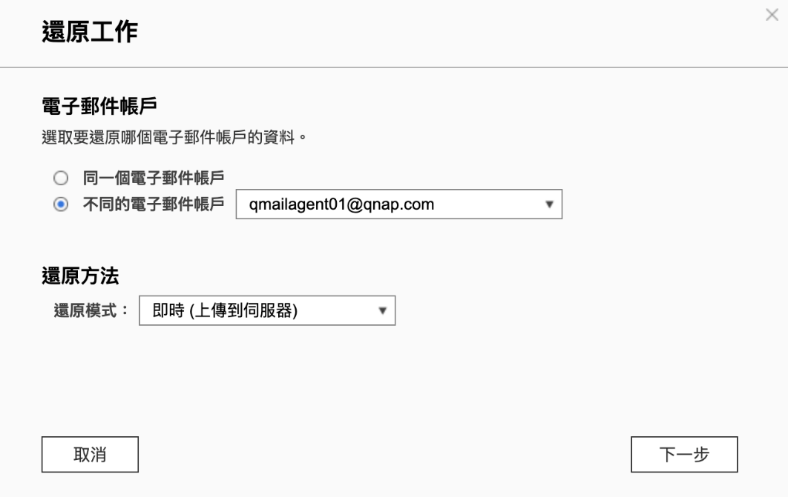
搜尋封存郵件，隨選檔案還原至其他信箱
以關鍵字及日期搜尋封存的郵件。
隨選郵件還原至NAS或郵件伺服器，並可選擇還原至其他郵件帳戶。
選擇還原至 QmailAgent 中其他的信箱

Slide 13
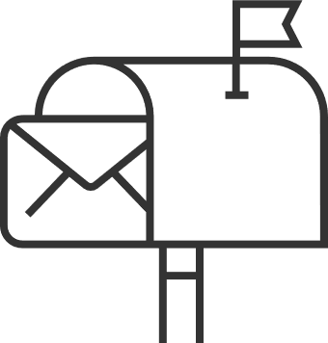
更換主要聯絡信箱
將過去及未來的信件通通移到新的信箱
更換聯絡信箱往往有很長一段陣痛期，可能需要同時管理兩個信箱
大量既有郵件需要時常被查找
有重要信件仍然被寄到舊有的信箱

Slide 14
持續複製郵件至新信箱
日後收到的新郵件將自動複製到新信箱
將所有舊有信件複製到新信箱

Slide 15
隨選郵件複製郵件至其他信箱
可選擇複製到相同資料夾 (自動建立對應的資料夾) 或指定資料夾

Slide 16
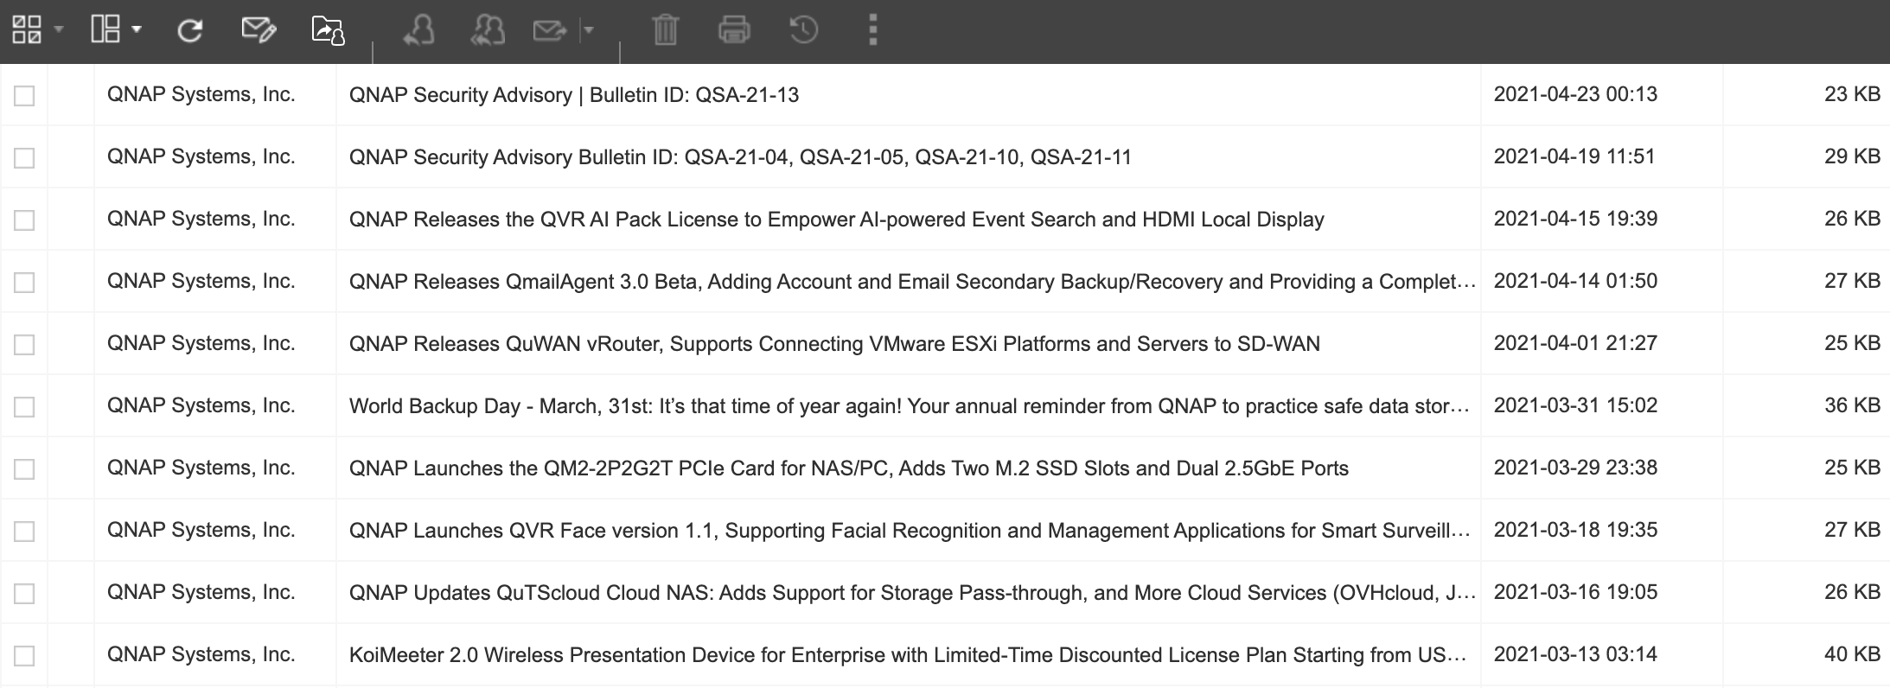
複製資料夾至其他信箱
多選資料夾以批次複製大量或所有郵件
可選擇複製到相同資料夾 (自動建立對應的資料夾) 或指定資料夾

Slide 17
更換郵件伺服器，保留所有備份郵件
當企業更換 SaaS 服務時，原認證服務將失效。僅需變更郵件伺服器取得新認證，QmailAgent 將保留所有備份郵件，繼續存取新的郵件伺服器
變更郵件伺服器後可以透過 QmailAgent 將過去郵件上傳至新的郵件伺服器中
目前僅支援 Gmail 及 Outlook 互相更換

Slide 18
demo

Slide 19
封底

